Slide 1
観光地検索システムに おけるレスポンス速度を 考慮したロードバランサ―
学籍番号：1821086
氏名：松尾祐介

Slide 2
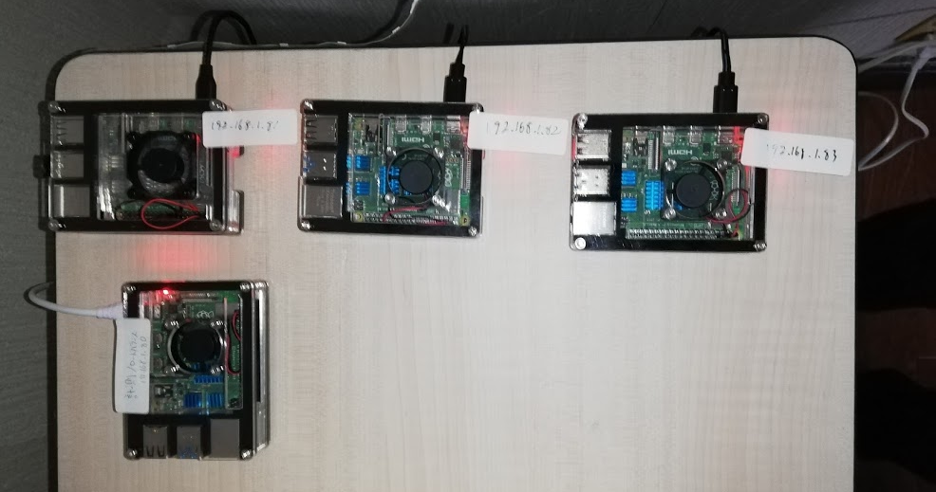
進捗
新しく借りたラズベリーパイを192.168.1.80と固定。
nginxをインストールしロードバランサ用にした。
ロードバランサの重みづけ処理をテスト
手動でコンフィグを書き換えロードバランサ―を 再起動することなく設定を適用させることに成功！

Slide 3
重みづけ処理のテスト
nginx.conf
upstream backend1{ server 192.168.1.81 weight=3; server 192.168.1.82 weight=1; server 192.168.1.83 weight=1; } server{ listen 80; server_name localhost; location /{ proxy_pass http://backend1; }
この例ではサーバ81の重みを上げている。
リクエストが5回あったとして、そのうち3回は81へ
残りは82と83に分散される。

Slide 4
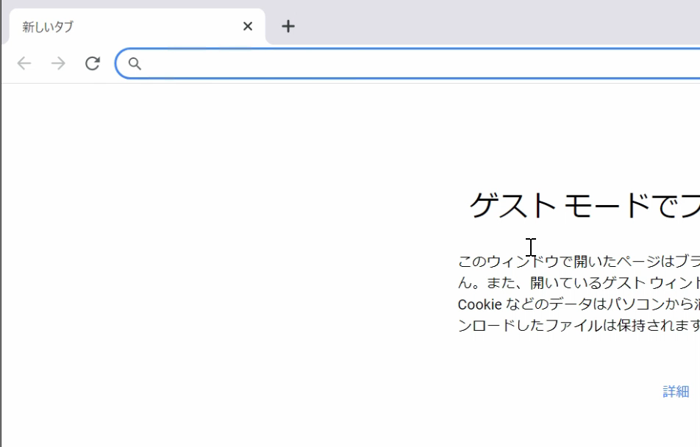
重みづけ処理のテスト
81の重みを上げているのでほとんど81サーバへ リバースされるロードバランサ―となった。

Slide 5
再起動なしでNGINXに設定を適用させる
本来、応答速度に基づいてPythonからコンフィグファイルを書き換える。
→今回は実験なので手動でコンフィグを書き換える。
目的：
再起動なしで変更した設定が上手く適用されるのか観る。 実験で使ったプログラム：
ラズパイの中にあるnginxをPythonを使いreloadする。
reload.py
import subprocess subprocess.run(['/home/pi/tools/nginxreload.sh'])
nginxreload.py
直接Pythonでreloadを命令すると上手くいかなかったのでシェルを作った。
#! /bin/sh sudo systemctl reload nginx exit 0

Slide 6
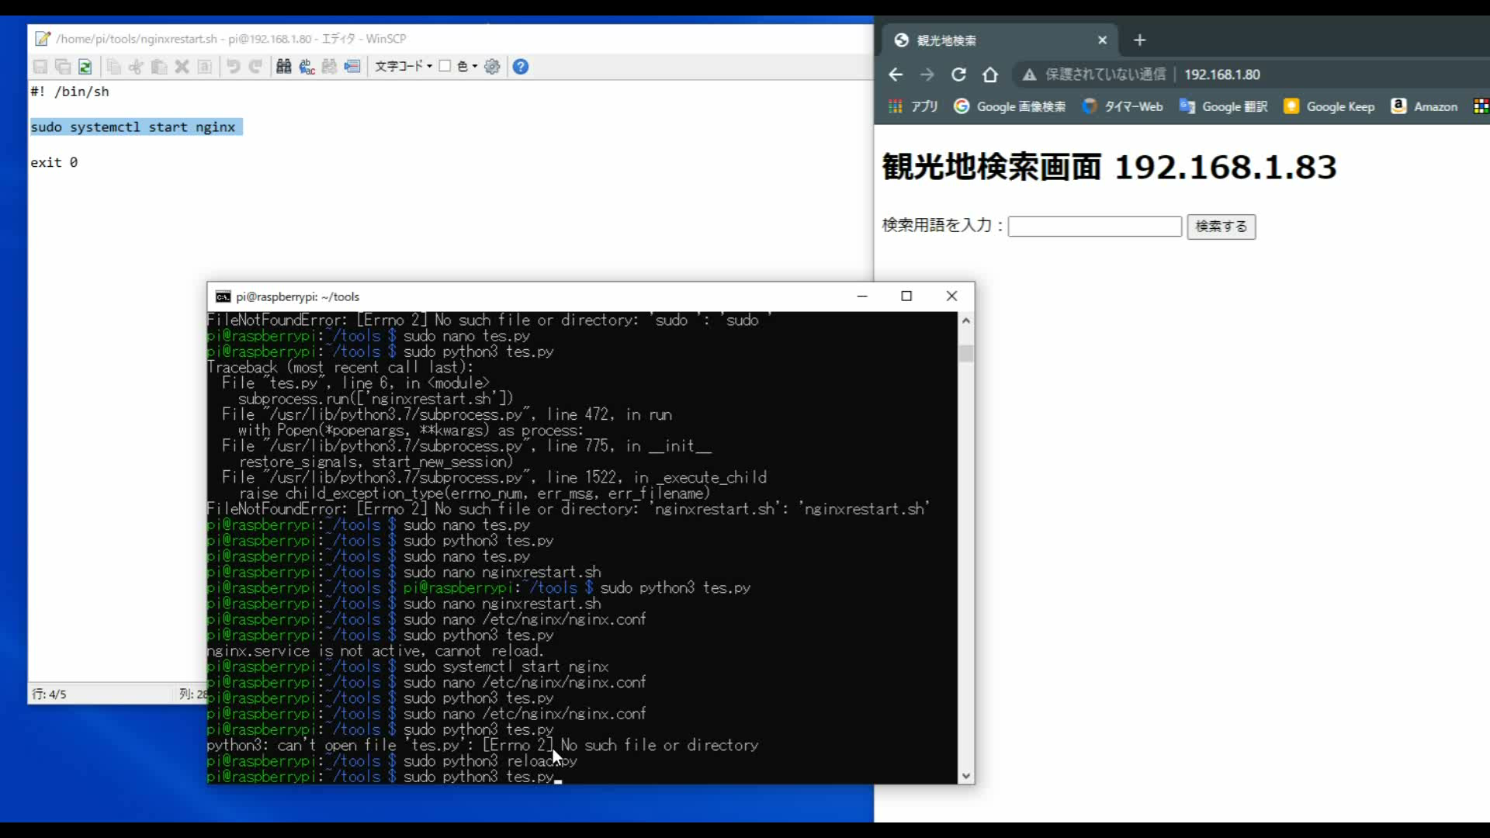
再起動なしでNGINXに設定を適用させる

Slide 7
所感と今後について
所感
一番心配していたロードバランサの割り振り設定はコンフィグの重みづけをPythonで変えてあげることで解決。
LBを再起動すると稼働率が落ちる問題は「reload」というやり方を使えば、コネクションを維持した設定変更が可能になることが実験で分かった。
今後について
今回は手動でLBの設定を変更させたが、応答速度に基づいて自動でコンフィグを書き換え、nginxをreloadするプログラムの作成する。
これが出来れば簡易的な応答速度を考慮したロードバランサを動かすことが出来るはず。

Slide 8
研究背景
昨今のWEBページは電気や水道などと同じく重要なライフラインになりつつある。
しかしアクセスが増加すると、応答速度の低下や接続しにくいなど、サービスの低下につながってしまう。
サービスを止めることなく、サーバの保守や修理、拡張等が行えるロードバランサーの需要は今後、増加傾向になると予想される。

Slide 9
研究動機
ロードバランサーは順に接続先を均等に割り振る方法や、コネクション数が最も少ないサーバに転送する方法がとられている。
しかしこの方法では、応答速度が遅いサーバにつないでしまうと返って速度が落ちてしまう。
コネクション数だけでなく応答速度も考慮したロードバランサーが必要ではないかと考えた。

Slide 10
研究目的
応答速度を考慮したロードバランサーの構築。
サーバを監視し評価するシステムの構築。
応答速度が著しく低下しているサーバの重みづけを下げるアルゴリズムの提案。

Slide 11
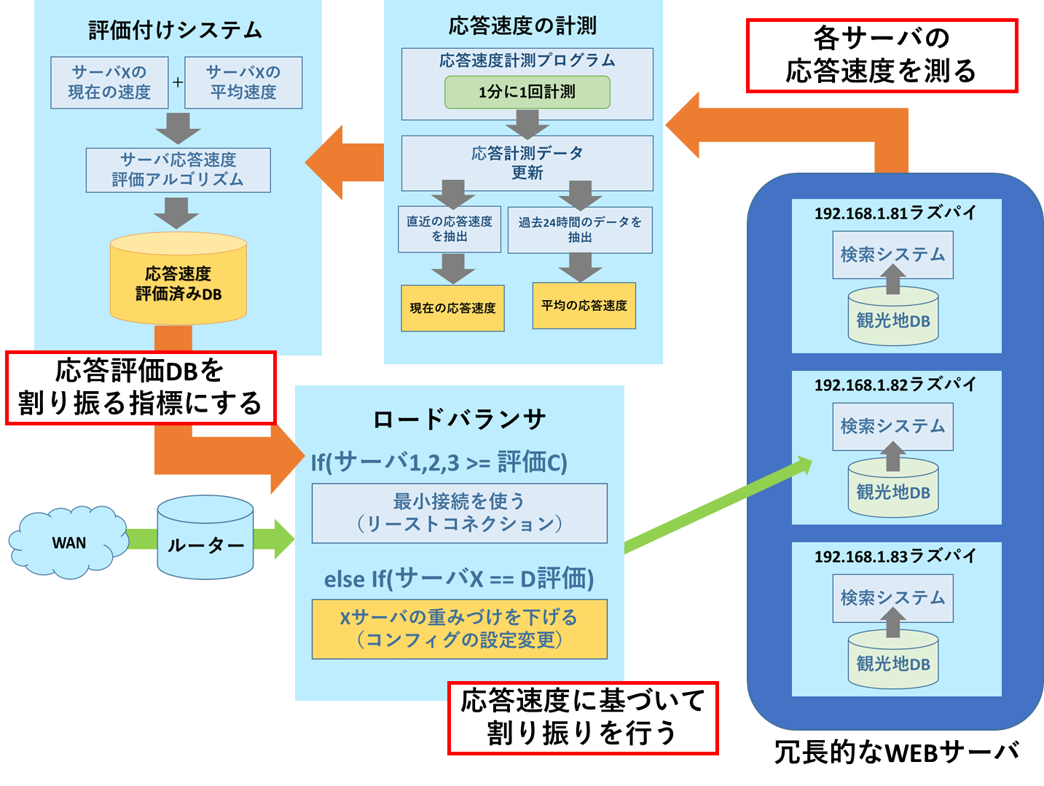
提案方式
ユーザ

Slide 12
関連研究
調査中…

Slide 13
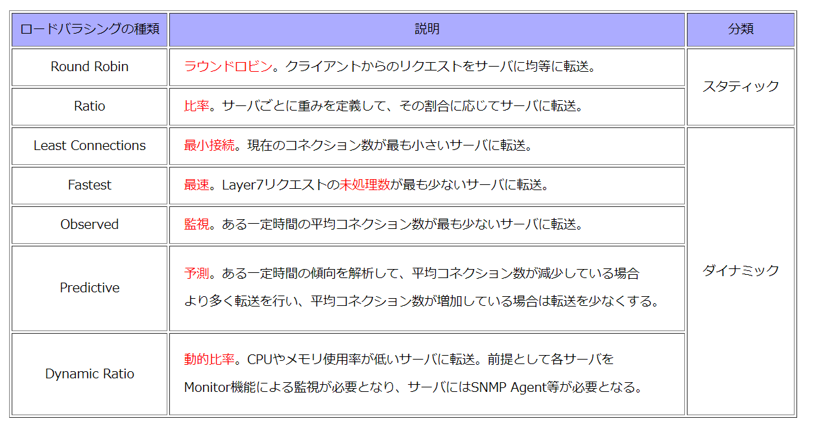
既存技術

Slide 14
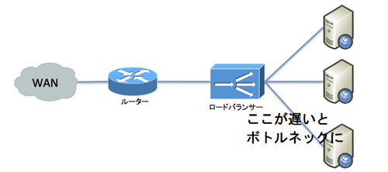
研究課題
既存技術では、導入のしやすさからラウンドロビン接続がよく利用されている。
しかしＬＢからあまりに距離がはなれていたり、接続状況が悪くなるとLBとサーバとの間にボトルネックが発生する。

Slide 15
研究課題
結果的にロードバランスしてもＷＥＢページの表示は早くならないことが懸念される。
ベースは現在のコネクション数が最も小さいサーバに転送するリーストコネクション。補助的にネットワーク速度を計測し自動で割り振るシステムができればより良いＬＢができるのではないかと考えた。

Slide 16
卒研 プログラム 実験システムの説明

Slide 17
ロードバランサに使われる技術
WEBサーバで負荷分散するにはプロキシ機能を応用する
フォワードプロキシ
Client から不特定の Server にアクセスする際、 Client の代わりに通信を行ってくれるもの。企業等の内部ネットワークとインターネットの間に設置される。セキュリティを確保する等の理由からクライアントに代わってインターネットとの接続を「代理」する。
リバースプロキシ
不特定多数の Client から、特定の Server へ通信を代わりに行ってくれる。Webサーバへのアクセスはプロキシ―サーバが一括して受けるので直接アクセスはできない。
参考： https://qiita.com/att55/items/162950627dc593c72f23
ロードバランサはこっち

Slide 18
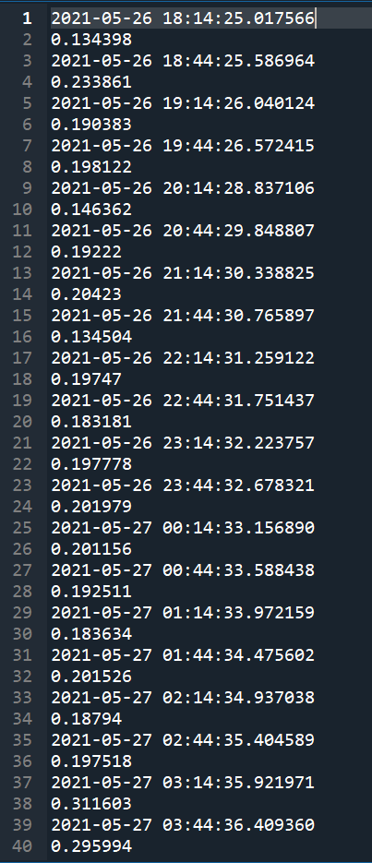
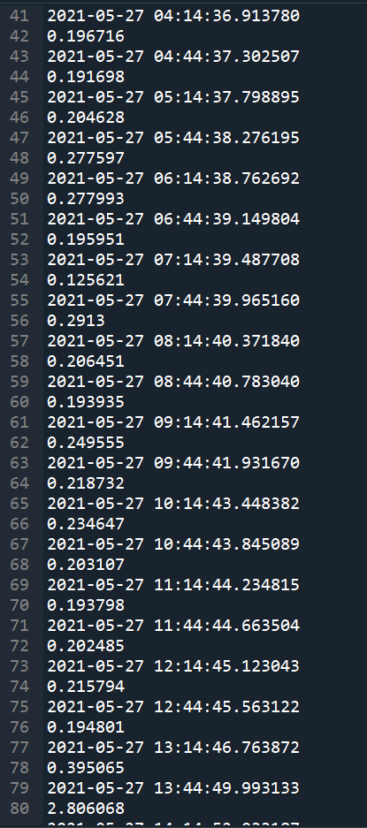
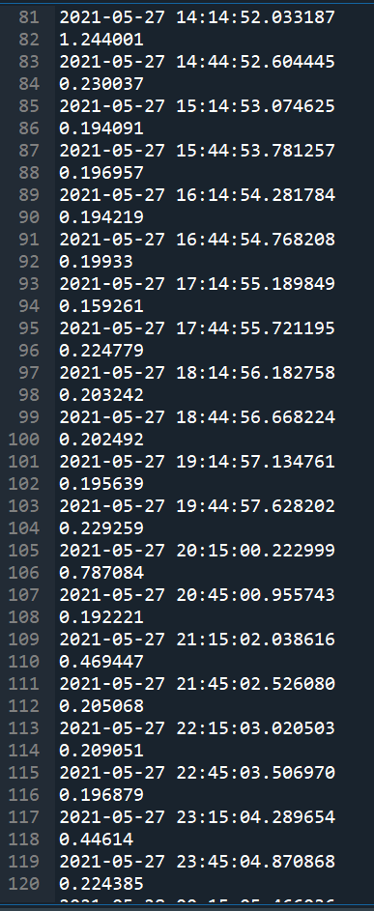
Kait.jp応答速度の計測結果
前回作ったWEBサーバレスポンス時間計測プログラムを用いてログを出した

Slide 19
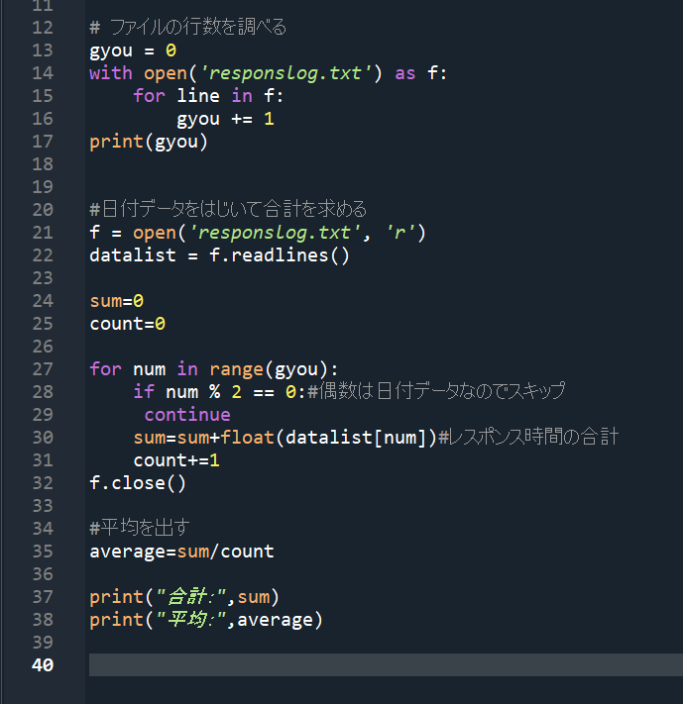
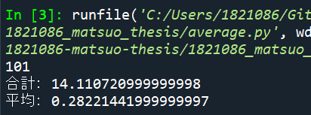
平均を出すプログラム
実行結果
kait.jpの応答速度は 平均0.282秒だった。
ログから平均を出すプログラム

Slide 20
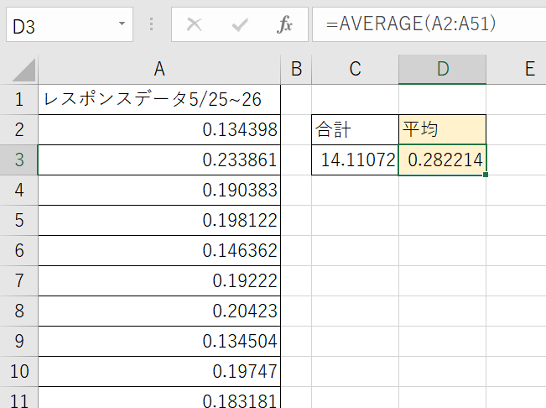
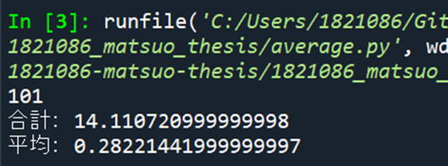
プログラムが正しく動いているか
プログラムが正しく動いていないと結果が間違えることになるのでExcelで検証
ログから平均を出すプログラム
一致した
ExcelのAVARAGE

Slide 21
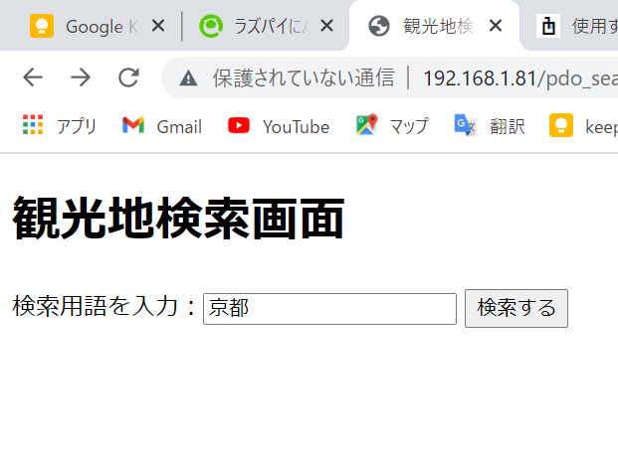
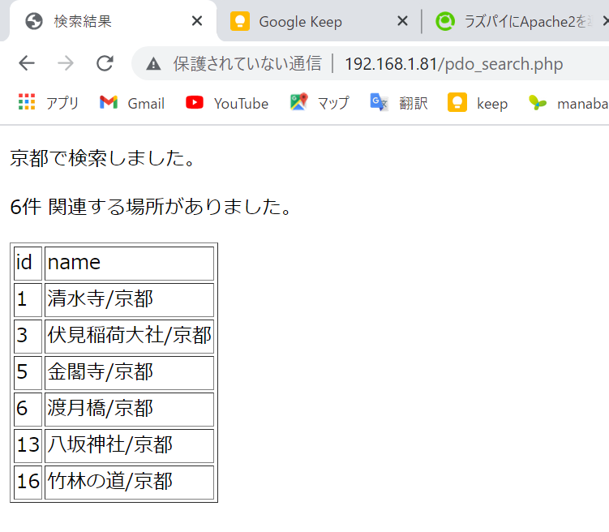
ラズパイ上に検索システムの作成
簡易的な検索システムを作成しデータベースと接続。
観光地入力画面
実行結果
ラズパイのIPアドレスを自宅では「192.168.1.81」に固定した。
PCからそこへアクセスし検証した結果ちゃんと動いているっぽい。

Slide 22
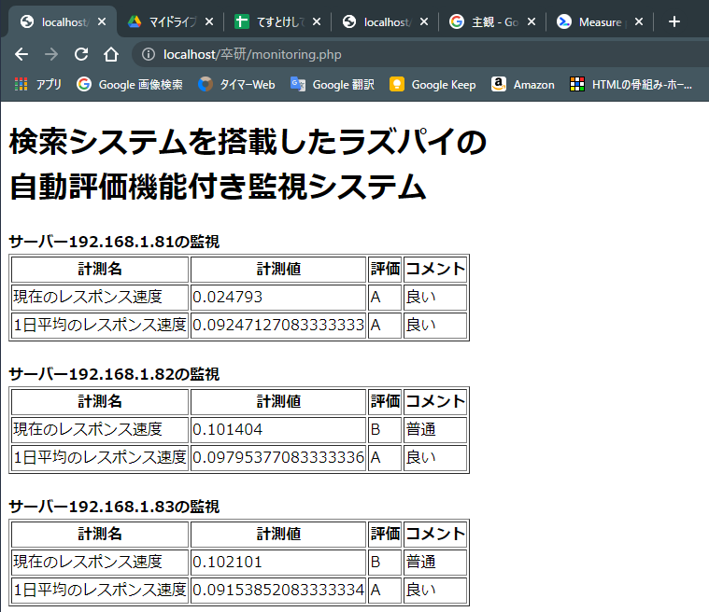
応答速度を監視するシステム
別プログラムで計測した「現在の応答速度」「応答速度の平均」を監視できるようにした。平均の方は30分に1回、現在の方は1分に1回リクエストを送信している関係で、完全なリアルタイムではないがサーバに異常があったら分かるようになっている。

Slide 23
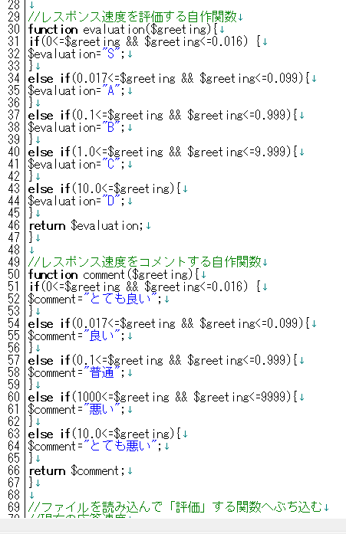
応答速度を監視するシステム
自作関数を作り、取得したレスポンス速度に応じて評価、コメントするようにした。主観的にならない様、評価はGoogleの開発者向け学習サイト「web.dev」が収集したユーザエクスペリエンスを参考にしている。
参考：https://web.dev/rail/

